Slide 1
mécanismes de pérennisation du suivi-évaluation communal des services publics d’eau potable

Slide 2
CONTEXTE
La DGRE a développé en 2007 un cadre très élaboré de suivi évaluation du PN-AEPA
Mais à la mise en œuvre, on observe que ce dispositif ne fournit qu’une appréciation très limitée au niveau national, des performances des services publics d’eau potable en milieu rural et semi-urbain.
Cette insuffisance du dispositif national de monitoring affecte particulièrement les autorités communales
Pas de mécanisme local de suivi des performances du service public d’eau potable dont elles assument la maîtrise d’ouvrage

Slide 3
Objectif général
Mesurer périodiquement les performances du service public d’eau potable dans la commune afin d’améliorer les décisions et actions des différentes parties prenantes (autorités, opérateurs de services, usagers, structures d’appui ou assistance, partenaires financiers)

Slide 4
Objectifs spécifiques
Apprécier la conformité du dispositif communal de gestion du service public d’eau potable en lien avec la règlementation nationale
Apprécier l’efficacité des actions conduites dans la commune en matière d’eau potable
Apprécier les performances (la qualité) des services délivrés aux populations par rapport aux normes nationales
Améliorer les réflexions, concertations, décisions et actions aux niveaux villageois, inter-villageois et communal pour l’amélioration ou le développement d’un service d’eau potable communal

Slide 5
Partenaires de mise en œuvre
Le suivi-évaluation n’est pas une opération ponctuelle (enquête, état des lieux, diagnostic, etc.) mais un processus cyclique, continu et intégré dans les processus de prise de décision.
Le cadre de suivi-évaluation qui a été expérimenté a été élaboré par IRC, la DRARHSAS Sahel et la DGRE en collaboration le PEA-GIZ, Eau Vive et ANTEA

Slide 6
Comment mettre en place et en œuvre un cadre de suivi-évaluation?
Analyse de la situation de base (état des lieux de la gestion des ouvrages d’approvisionnement en eau potable dans la commune)
Mise en place du dispositif matériel et humain (recrutement et formation d’un technicien communal et mise en place/dynamisation du CCEA)
Conception des outils de collecte
Collecte, traitement et analyse des données
Exploitation des résultats pour la prise de décision

Slide 7
Comment assurer la pérennité des services communal AEP?
Diagnostic
suivi
Pérennité des services AEP
Apprentissage
Evaluation
Résolution

Slide 8
Diagnostic
Etablir une situation de base pour connaitre l’existant, les performances et les obstacles
Suivi
Utiliser des indicateurs pour mesurer l'efficacité au fil du temps, y compris pendant un programme et après sa mise en œuvre.
Doit être systématique en fin d’année et à l’issue d’un projet ou programme
Evaluation
Résolution
Apprentissage
Est le processus d'intégration des enseignements tirés des pratiques en cours pour accroître l'efficacité et la durabilité des services d’eau dans le temps.
Est le processus de résolution des problèmes identifiés grâce au suivi et à l’évaluation des résultats
« On ne peut pas améliorer ce qu’on ne connait pas »
Le suivi post-mise en œuvre survient après l'installation du service ou l'achèvement d'un projet
Doit aider à vérifier l’atteinte des résultats et des objectifs à long terme et améliorer la conception, la mise en œuvre et les résultats des années et projets suivants
L’apprentissage suppose de documenter et de partager les meilleures pratiques et les enseignements tirés avec toutes les parties prenantes.

Slide 9
Mise en place du dispositif opérationnel
Atelier organisé au niveau communal avec l’exécutif communal et la CCEA
Expliquer et valider le cadre de suivi-évaluation
Déterminer la stratégie de mise en œuvre
Les ressources humaines et financières
Un technicien était déjà recruté (renforcement de ces capacités)
Une commission communale eau et assainissement (CCEA) était en place

Slide 10
Mise en place du dispositif opérationnel
Des membres de CCEA ont été désigné pour accompagner le processus dont:
Technicien communal qui coordonne toutes les activités
Le point focal
Le président de la CCEA
Les agents des services techniques membres de la CCEA
Trois personnes pour la commune de Gorgadji et cinq pour la commune d’Aribinda

Slide 11
Outils de suivi et d’exécution du plan d’action communal AEP
Tableau de bord outil de planification mensuelle des activités, élaboré par le TC, sous la supervision du SG.
Bilan à mi-parcours du plan d’action: il s’agit d’évaluer l’exécution du plan d’action après 6 mois de mise en œuvre
Evaluation et l’élaboration d’un nouveau plan d’action: il s’agit de l’évaluation annuelle de l’exécution du plan d’action: qu’est ce qui a été fait? Qu’est ce qui ne l’a pas été? Quels sont les résultats? Est- ce que les objectifs sont atteints? Quels ont été les obstacles à l’atteinte des objectifs? Que fait-on l’année qui suivante?

Slide 12
Comment financé la mise en œuvre du suivi-évaluation communal AEP?
Activités | Détail | Coût moyen par village (FCFA) | Opportunités de financement
Activités de lancement | Formation des membres du CCEA sur le suivi des AUE | 1 796 | Pas de coût à long terme
 | Tournée d’information des AUE | 7 300 | Pas de coût à long terme
 | Sous-total | 9 096
Activités récurrentes | Organisation et tenue des rencontres trimestrielles entre le BE/AUE et les gestionnaires | 29 200/an | Les membres des services déconcentrés tels que la santé et ZAT, ZATE pourraient profiter de leurs tournée de suivi pour rendre visite aux AUE et s’assurer que les réunions aient lieu
 | Organisation des AG de l’AUE | 14 600/an | Les membres des services déconcentrés tels que la santé et ZAT, ZATE pourraient profiter de leurs tournée de suivi pour rendre visite aux AUE et s’assurer que les réunions aient lieu
 | Organisation des réunions mensuelles entre le technicien communal et les maintenanciers | 0 | Les membres des services déconcentrés tels que la santé et ZAT, ZATE pourraient profiter de leurs tournée de suivi pour rendre visite aux AUE et s’assurer que les réunions aient lieu
 | Partage des résultats | 30 625/an | Synchroniser avec les sessions du conseil municipal ou avec les rencontres de la Commission Communale Eau
 | Appui technique | 218 840/an | Ce coût se réduira progressivement en fonction de la capacité d’analyse du technicien communal ou également en fonction de l’appui apporte par la DRARHASA à la commune
 | Sous-total | 293 265/an
Coût total moyen par village |  | 302 361

Slide 13
Comment financer la mise en œuvre du suivi-évaluation communal AEP?
Cas de la Commune d’Aribinda:
225 PMH et 48 AUE (43 villages).
Sur cette base, si l’ensemble des AUE reversaient la redevance de 10 000 FCFA et en estimant que l’ensemble des PMH soient fonctionnelles, les recettes de la commune seraient de 2 250 000 FCFA. Sur ce total, 60% soit 1 350 000 FCFA seraient utilisés pour financer les tournées de maintenance préventives de toutes les PMH et le restant, soit 900 000 FCFA pourrait être utilisé pour les activités du CCEA pour le suivi-évaluation.
Or en moyenne, la commune nécessite les sommes suivantes pour les activités de suivi-évaluation
439 900 FCFA pour le lancement des activités
13 663 400 FCFA pour les activités régulières de suivi et d’appui
Soit au total, une somme de 14 103 300 FCFA soit un besoin de financement de l’ordre de 13 203 300 FCFA.

Slide 14
Identification des sources de financement
Les coûts d’appui technique représentent 80,4% des coûts totaux. Ces coûts peuvent se réduire dans le temps avec la mise en capacités des acteurs (AUE, techniciens, CCEA et maintenanciers).
Les possibilités de financements actuels sont:
Le budget communal
Transfert de ressources vers les communes (recrutement des consultants, bureaux, des professionnels, etc)
Allocation des ressources aux DR pour appuyer les communes
L’appui des ONGs

Slide 15
Comment les communes ont opérationnalisé le financement par le budget communal?
IRC après la fin de la subvention de USAID WA WASH a proposé un note d’appui léger aux autorités des deux communes dans laquelle la responsabilité de deux parties est bien claire.
Le budget a trois composantes:
Cout des activités de suivi-évaluation
Assistance technique
Financement de la résolution des problèmes

Slide 16
Commune
Elle est le maitre d’ouvrage donc elle a la responsabilité de fournir des services publics pérennes d’eau potable à sa population. De ce fait elle doit prendre en charge toutes activités liées à la gestion des services publics d’eau potable à travers son budget communal. Par conséquent les cout des activités au niveau communal seront supportés par le budget communal.

Slide 17
IRC BF
L’assistance technique aux communes dans la gestion des services publics d’eau potable doit être par la DRARHASA et cela fait partir de ces responsabilités en tant structure déconcentrée de l’Etat au niveau régional. Mais la DRARHASA est limitée dans l’assistance technique aux communes compte tenu de l’insuffisance des ressources financières et humaines et le manque de compétences pour ce type d’appui. IRC assurera la fonction de la DRARHASA dans ces communes par conséquent prendre en charge ce coût du fonctionnement de l’assistance technique

Slide 18
PTF
L’assistance technique que l’IRC offrira aux communes dans la mobilisation des ressources financières auprès d’un certain nombre de partenaires financiers permettra à ces communes de mobiliser des ressources financières pour faire face aux problèmes identifiés par le suivi-évaluation communal des services publics d’eau potable. Cette composante n’a pas été prise en compte dans le budget actuel.

Slide 19
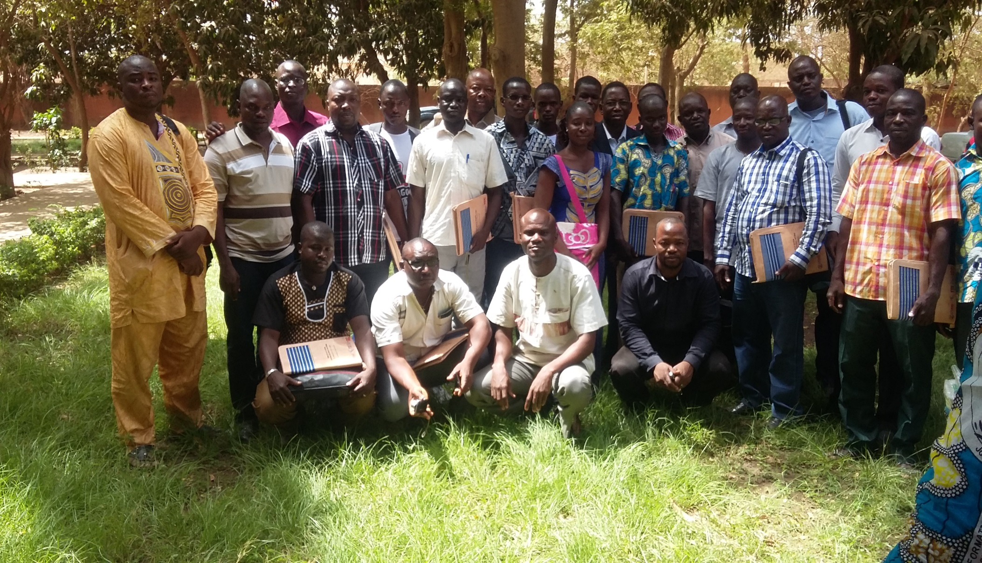
Merci pour votre attention

